Slide 1
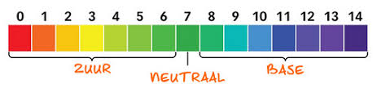
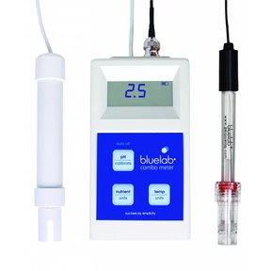

pH & Ec
Periode 9

Slide 2
pH & Ec
Les 1 Terugblik
Les 2 pH in substraten
Les 3 pH Bodem en Bemesting
Les 4 Ec en wortel milieu
Les 5 Ec en verzilting
Les 6 Oefenen met pH en Ec vraagstukken
Les 7 Toets

Slide 3
pH & Ec
Les 6 Oefenen met pH en Ec vraagstukken
Jullie krijgen de scenario’s rondom pH en Ec en gaan een aantal zaken oplossen.

Slide 4
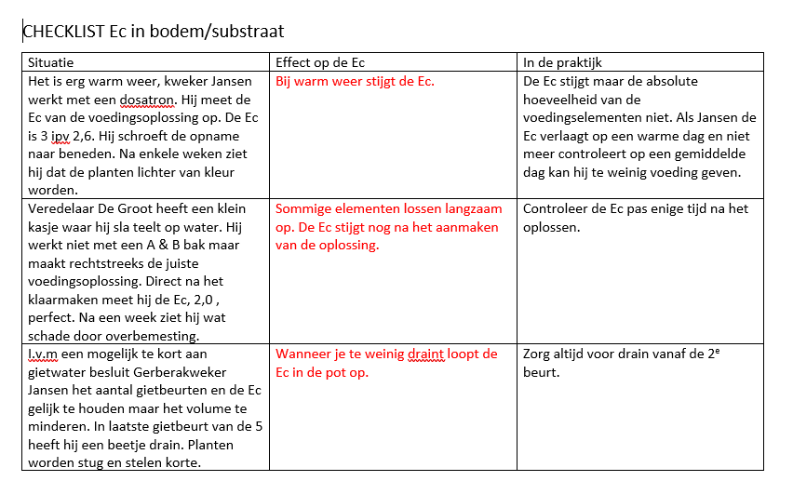
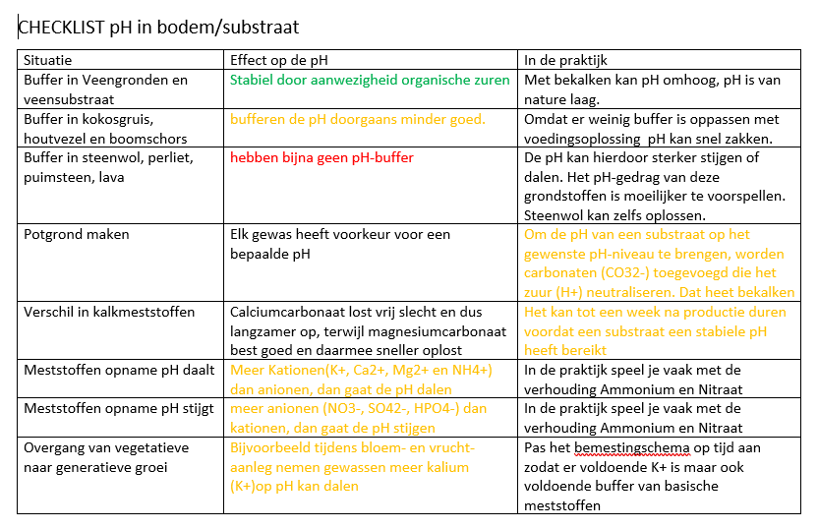
pH & Ec
Les 6 Oefenen met pH en Ec vraagstukken

